Slide 1
Школа молодого музичного керівника
“КАМЕРТОН”
Вихователь та музичний керівник -
теорія і практика взаємодії

Slide 2
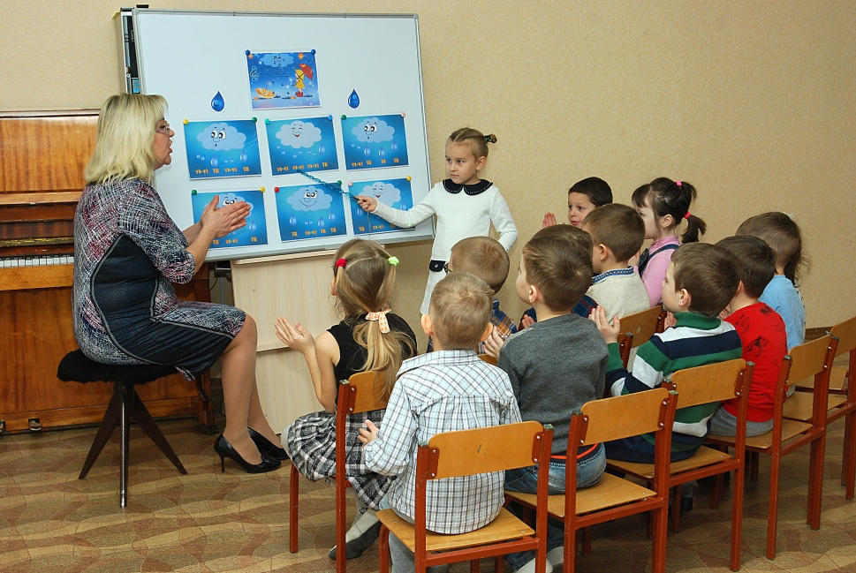
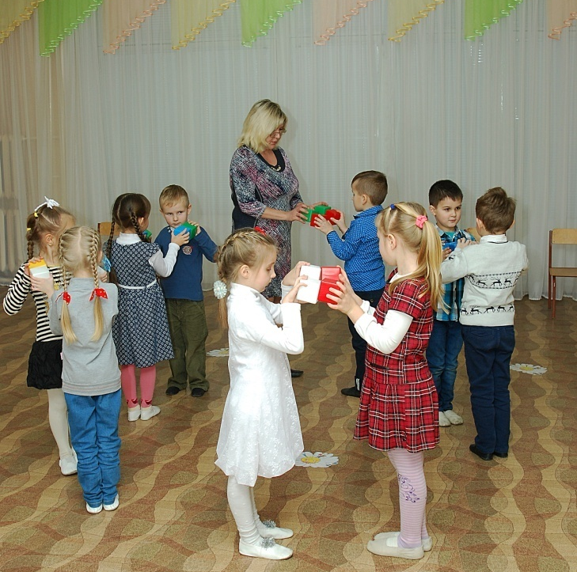
Взаємодія музичного керівника та вихователя: дует чи два соло?
Консультант КУ «ЦПРПП ВМР»
Сокиринська Н.Д.

Slide 3
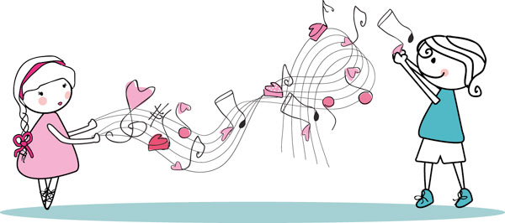
Анкетування музичних керівників та вихователів «Музичний досвід вихователя та самооцінка його діяльності з музичного виховання дошкільників» та «Музичний керівник у дитячому садку та його взаємодія з вихователями»
Педагогічне співробітництво вихователя та музичного керівника має стихійний характер:
відсутність узгоджених принципів взаємодії;
безладдя використання форм взаємодії,
низький рівень участі вихователя
у музично-освітньому
процесі дитячого садка.

Slide 4
Які навички музичного виконавства маєте (граєте на музичних інструментах, співаєте, танцюєте) ?

Slide 5
Характер взаємодії з вихователями на музичному занятті з погляду музичних керівників

Slide 6
Підготовка до свят
взаємодія вихователя та музичного керівника по складанню сценарія- 9%
Вихователь розучує вірші, приводить дітей у святкову залу, допомагає розміститися на стільцях; музичний керівник складає сценарій, відповідає за музичне оформлення-100%
вихователь виконує роль ведучого або певного казкового персонажу за складеним музичним керівником сценарієм-97%

Slide 7
Індивідуальна робота | 4% вихователів | 69 % музичних керівників
Використання музики поза заняттями | 7% вихователів
Організація свят, розваг | 27% вихователів | 64% музичних керівників
Самостійна музична діяльність | 19% вихователів | 15 % музичних керівників

Slide 8
Аналіз процесу педагогічного співробітництва вихователя та музичного керівника на сучасному етапі розвитку дошкільної освіти
стихійність та не регламентованість процесу педагогічного співробітництва
низький рівень музично-педагогічної компетентності вихователя
загубленість педагогічного престижу вихователя
недооцінку музичним керівником вихователя як партнера з музично-естетичного виховання дошкільників
незадіяність педагогічного співробітництва у галузі музичного виховання дітей

Slide 9
Педагогічна взаємодія - особистісний контакт вихователя та музичного керівника
Головна мета педагогічної взаємодії
Результат педагогічної взаємодії
Музично-­естетичний розвиток дитини дошкільного віку

Slide 10
Принципи взаємодії музичного керівника і вихователя
Принцип діалогізації: музичний керівник і вихователь є рівноправними суб'єктами в питаннях музичного розвитку дітей
Принцип індивідуалізації: педагоги повинні мати міцні навички музичної діяльності.
Принцип
проблематизації: усвідомлення необхідність тісного взаємозв'язку завдань музичного і загального розвитку дитини

Slide 11
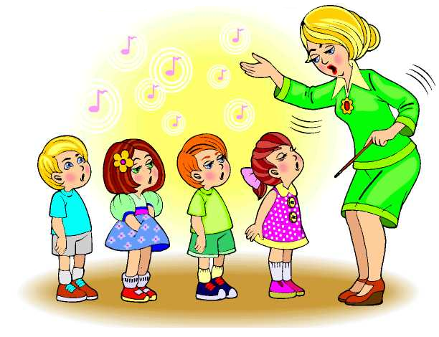
Форми взаємодії
Розроблення єдиних діагностичних карт, спільне обговорення результатів діагностики
Обговорення на семінарах, педагогічних ражах особливостей музичного розвитку дитини .
Спільне складання планів роботи, їх оперативне корегування за необхідності.
Консультації ,створення професійних
«шпаргалок».
Тестування педагогів.
Ознайомлення педагогів із
теоретичними питаннями музичного
виховання дітей.
Пояснення особливостей роботи з
дітьми кожної вікової групи

Slide 12
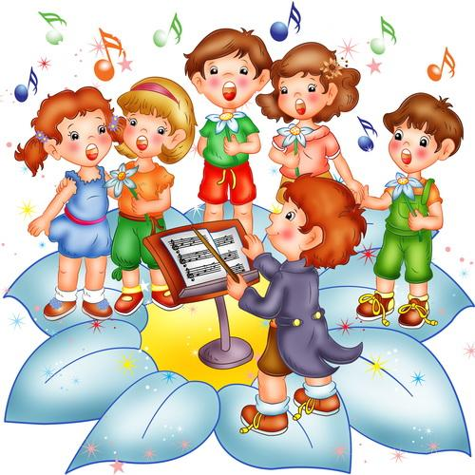
Форми взаємодії
Обговорення тактики підходу до «проблемних» дітей.
Розроблення сценаріїв.
Залучення педагогів до участі у святах, розвагах.
Виготовлення святкових декорацій, костюмів, атрибутів.
Рекомендації щодо музичних творів, які можна слухати під час занять у групі, спортивній залі, на майданчику.
Організація музично-розвивального середовища.
Взаємне відвідування занять, інших форм
професійної взаємодії з дитиною та подальше
обговорення й аналіз.

Slide 13
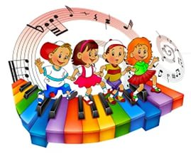
Форми взаємодії
Організація музичних віталень, вечорів-зустрічей із музикою,
Колективні походи в філармонію, театр.
Створення «творчої афіші» на навчальний рік
Спільна організація батьківських зборів ків
на музичні теми.
Запрошення в дитячий садок
музично-театральних
колективів.
Оформлення професійних
рекомендацій і порад
Збір професійної фонотеки.
Наповнення банку педагогічних інноваційних технік щодо музичного розвитку дошкільників.

Slide 14
Функції музичного керівника та вихователя закладу дошкільної освіти
Консультант
КУ «ЦПРПП ВМР»
Бондарчук Л.В.

Slide 15
Інформаційна функція
Музичний керівник
Вихователь
* використанняаудіо записів
* уміння педагога відібрати високомистецькі твори народної й класичної музики.
* спілкування з дітьми поза заняттями
* передача музичної інформаціюї в процесі викононня музичного твору
* закріплення музичних враженнь
дітей
* володіння виконавськими навичками й уміннями, знання методики музичного виховання, уміння застосовувати різноманітні методичні прийоми для розвитку в дітей виконавських умінь
* доступне для дітей пояснення змісту музичного твору

Slide 16
Розвивальна функція
Музичний керівник
Вихователь
* збагачення дітей музичними враженнями, розвиток їхніх музичних здібностей, творчості
* знання методів діагностики, допомога музичному керівнику в її проведенні
* знання методики діагностичного обстеження музичних здібностей дітей, проблемних методів навчання, уміння застосовувати їх з урахуванням віку дітей, індивідуальних якостей особистості
* уміння імпровізувати голосом, на музичних інструментах, знаходити варіанти виразних рухів, які відповідають характеру музики.
* використання високомистецького репертуару
* застосування різних видів музичних занять
* творче ставлення до побудови музичних занять
* використання музики на інших заняттях
* володіння методами індивідуально-диференційованого підходу до вихованців

Slide 17
Мобілізаційна функція – вміння впливати на емоційно-вольову сферу особистості дитини найбільш раціональним шляхом
Музичний керівник
Вихователь
* захопленість музикою
* захопленість музикою,
* знання музичного репертуару, цікавих відомостей про музику,
* уміння в захоплюючій формі організовувати слухання творів, самостійну музичну діяльність дітей,
* знаходження індивідуального підходу до кожної дитини.
* уміння гнучко переключати увагу дітей
* артистизм, винахідливість, спритність, здатність до творчості.

Slide 18
Орієнтувальна функція - формування стійкої системи ціннісних орієнтацій особистості
Музичний керівник
Вихователь
* висока культура, ерудиція, уміння передати вихованцям свою захопленість музикою, формування в них основ музичного смаку й музичної культури.
* музична культура, знання різноманітного музичного репертуару, цікавої дітям інформації про музику, уміти передати своє захоплення нею
* форма піднесення матеріалу — тон мовлення, артистизм музичного керівника
* авторитет вихователя
* любов до музики, артистизм, винахідливість, спритність.

Slide 19
Якісне здійснення музичним керівником у співпраці з вихователями інформаційної, розвивальної, мобілізаційної та орієнтувальної функцій забезпечують реалізацію освітніх завдань художньо-естетичного розвитку дитини дошкільного віку шляхом організації музичної діяльності

Slide 20
Роль вихователя в процесі проведення музичного заняття
Музичний керівник
КЗ «ДНЗ №43 ВМР» Синяговська Н.Ю.

Slide 21
Роль вихователя в ході проведення музичного заняття залежить від:
Виховательв процесі заняття:
* спостерігає за поведінкою, характером взаємодії між дітьми, їхніми емоціями;
* відстежуває рівень виконання дітьми освітніх завдань, закладених у програмових вимогах до заняття;
*гнучко реагуває на виконання дітьми вказівок музичного керівника та за потреби допомагає їм виконувати певну діяльність показом, особистим прикладом, заохоченням тощо.
віку дітей
освітніх завдань
видів музичної діяльності

Slide 22
Слухання музики
вихователь – взірець уважного слухача;
вихователь допомогає музкерівнику (продемонструвати наочні посібники та навчально-дидактичний матеріал під час «живого» виконання твору для слухання);
вихователь спостерігає за реакцією вихованців на звучання.

Slide 23
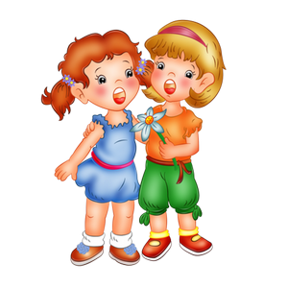
Співи
Ознайомлення з новим пісенним матеріалом | Вихователь може заспівати нову пісню соло під фортепіанний супровід
І етап розучування нової пісні | Вихователь співає разом із дітьми, демонструючи при цьому правильну артикуляцію, чітку вимову слів, музичну виразність
ІІ етап або виконання вже відомої пісні | Вихователь підтримує дітей співом, одночасно яскраво втілюючи засоби мімічної та пантомімічної виразності
ІІІ етап | Співає лише з дітьми раннього та молодшого віку
Вихователь не бере участі у вправах на вивчення мелодії пісні, а також у розспівках!

Slide 24
Сюжетні та несюжетні гри
Розучування з дітьми несюжетних ігор
вихователь роз’яснює правила гри, стежить за виконанням дітьми правил, сприяє формуванню поведінкових навичок під час проведення ігор | включається в гру при першому її виконанні або тоді, коли гра потребує парної взаємодії, а дітей непарна кількість.
З дітьми молодшого віку вихователь грає на всіх етапах розучування гри.
 | У сюжетних іграх спостерігає й дає вказівки, або (в складній грі, а також у групах молодшого віку) бере на себе одну з ролей

Slide 25
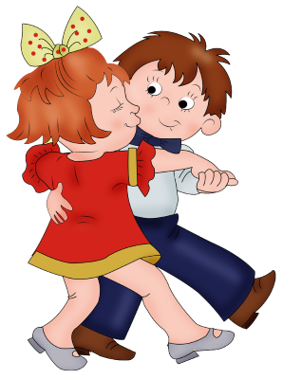
Музично-ритмічні рухи
І етап вивчення танцю | За проханням музичного керівника вихователь може показувати кожний рух
ІІ етап розучування | вихователь *дає вказівки; *допомагає окремим дітям правильно виконувати рухи; * підказує зміну руху, звертаючи увагу на зміни в музиці; * танцює з дітьми, у яких немає пари.
На заключному етапі навчання танцювальних рухів | діти танцюють самостійно.
У танцях-імпровізаціях дошкільників середнього та старшого віку вихователь не бере участь

Slide 26
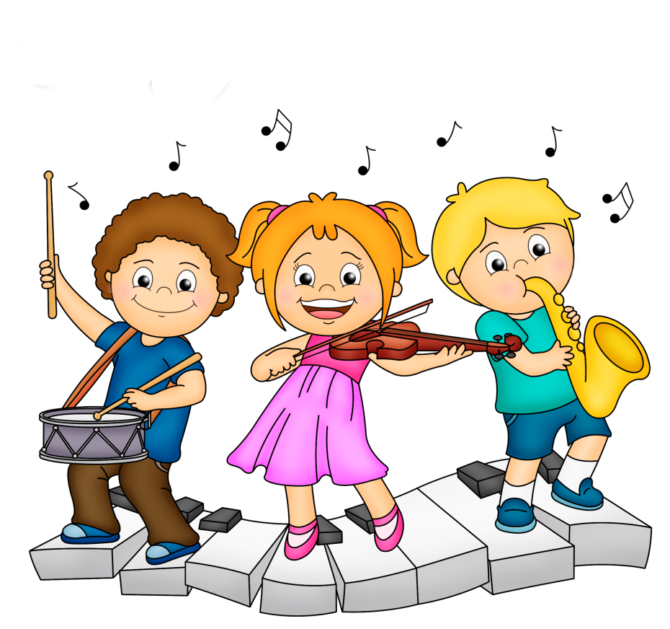
Гра на музичних інструментах
Вихователь демонструє дітям точні, чіткі, естетичні «еталони» гри на музичних інструментах і бере участь у всіх вправах сам, окрім вправ на розвиток творчих здібностей дітей
У роботі з дошкільниками молодшого та середнього віку вихователь може бути учасником музичного ансамблю
Під час гри він корегує неправильне або нечітке виконання мелодії на музичному інструменті

Slide 27
Музичний осередок в закладі дошкільної освіти
Вихователь – методист
КЗ «ДНЗ №43 ВМР» Кравчук Н.І.

Slide 28
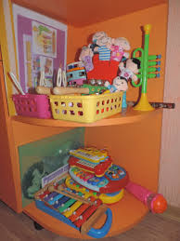
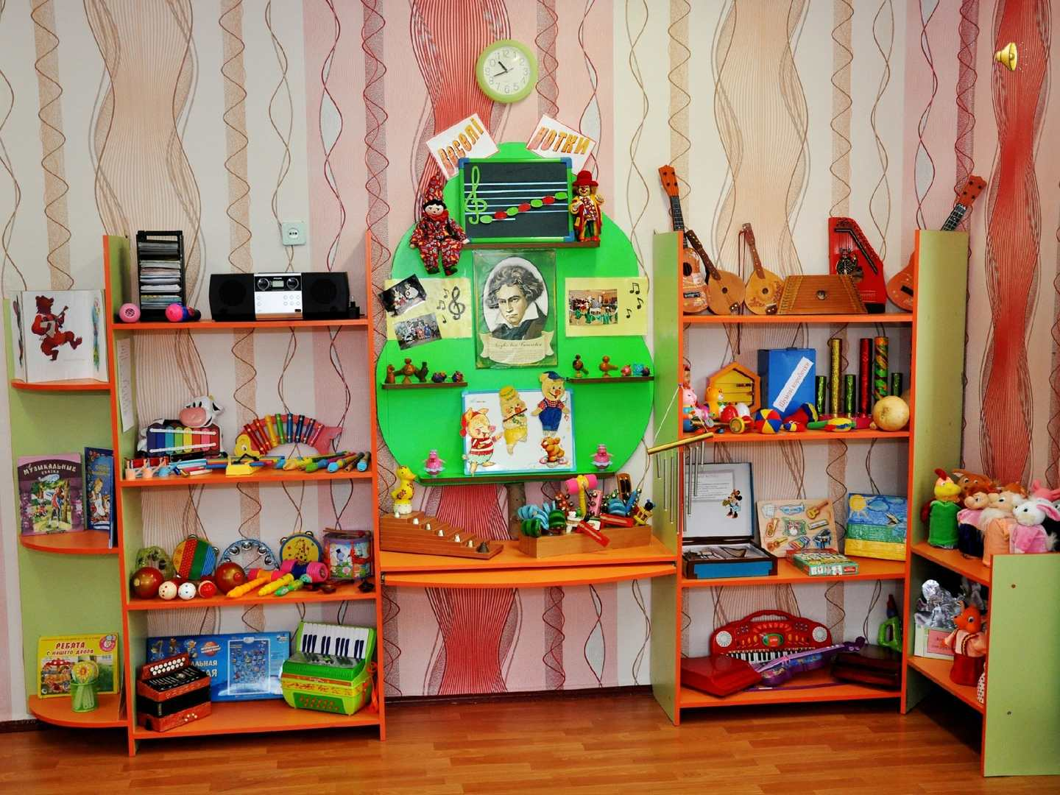
Мета створення музичного осередку:
проведення групових та індивідуальних занять;
організації самостійної діяльності дітей;
поглиблення набутих знань;
формування музичних умінь та навичок;
організації творчого музикування
дошкільників.

Slide 29
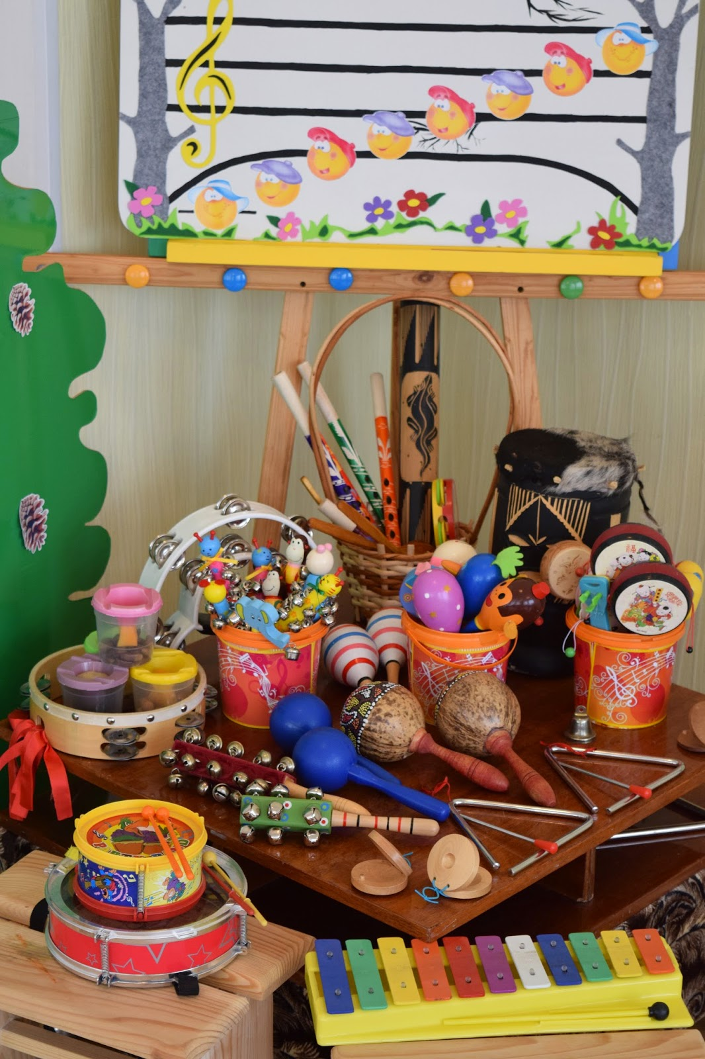
Вимоги
до музичного осередку :
відповідність наповнювання Примірному переліку ігорового та навчально – дидактичного обладнання для ЗДО,
відповідність вимогам безпеки та естетичним вимогам,
обладнання розміщене в зручному та доступному для користування дітьми місці
все обладнання повинно спонукати дітей до роздумів та творчих експериментів.
врахування приналежності дітей до певного етносу, культурної та мистецької традицій

Slide 30
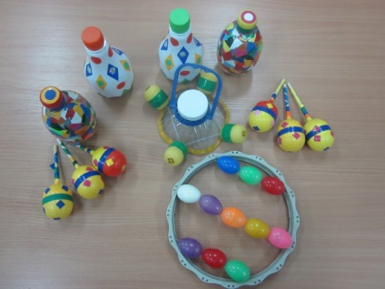
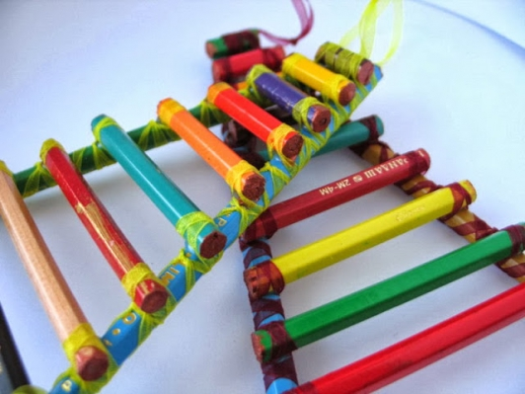
Класифікація обладнання музичного осередку:
озвучені дитячі музичні іграшки та інструменти для творчого музикування;
неозвучені іграшки (імітаційні);
музично-дидактичні ігри та посібники;
матеріал для творчих
сюжетно-рольових ігор;
атрибути для музичних
рухливих ігор;
аудіовізуальні посібники.

Slide 31
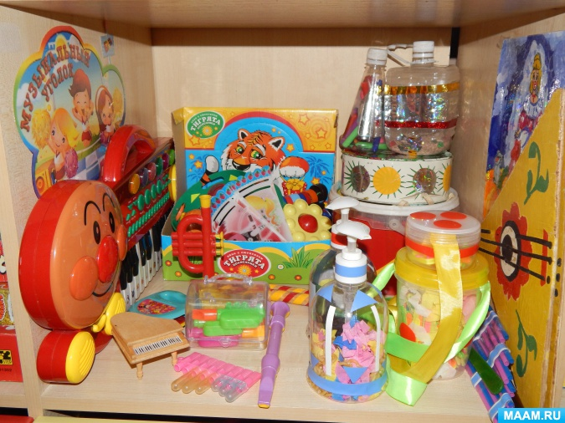
Музичний осередок
молодшої та середньої груп
Переважають музичні іграшки, а не інструменти, ілюстрації за сюжетами знайомих пісень;
Малюнки на музичну тематику;
Музичні інструменти
бубон, барабан, брязкальця, дзвоники, дудочки
(молодша група)
дерев'яні палички, ложки,
металофон (середня група)

Slide 32
Музичний осередок старшої групи
якомога більше музичних інструментів,
диригентська паличка,
музичне лото,
альбом «Наші пісні» з ілюстраціями за сюжетами знайомих пісень,
«музична драбинка»
портрети композиторів,
фотографії самих дітей групи,
що грають на музичних
інструментах, танцюють,
співають. художньо-декоративні
роботи дітей.

Slide 33
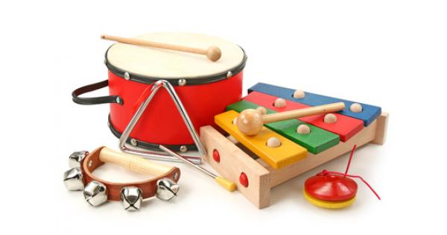
Розміщення обладнання музичного осередку:
верхні полиці - обладнання, що надається дітям для користування педагогами (інструменти, з якими діти можуть займатися лише під контролем педагога) відповідно до санітарно-епідеміологічних норм.
нижні полиці – обладнання, що є у вільному доступі для дітей.

Slide 34
«А вже весна не за горами…»
Майстер – клас
Вихователь – методист
КЗ «ДНЗ №43 ВМР»
Кравчук Н.І.,
музичний керівник
КЗ «ДНЗ №43 ВМР»
Синяговська Н.Ю

Slide 35
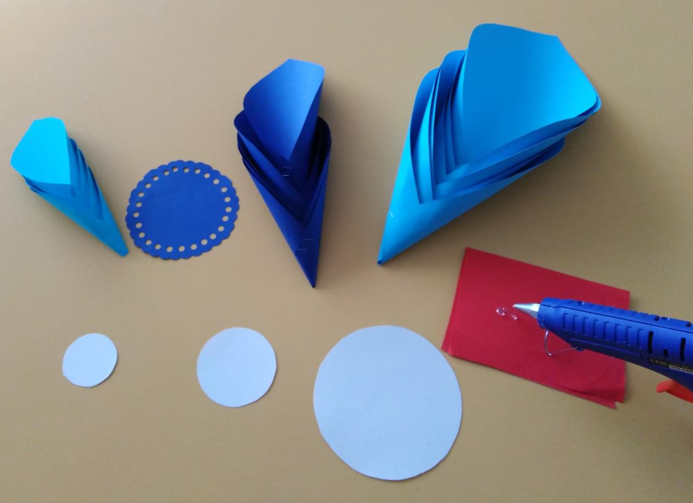
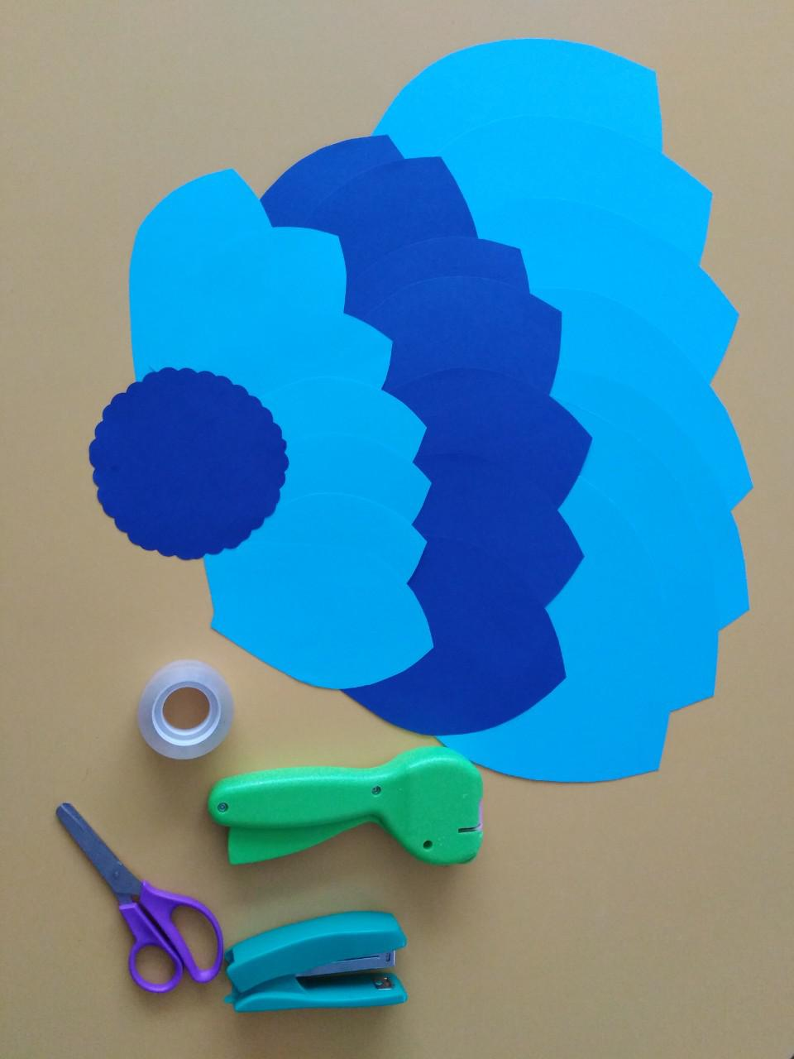
Матеріали та обладнання:
- папір кольоровий А 4
картон
ножиці
олівці прості
пістолет клейовий
скотч

Slide 36
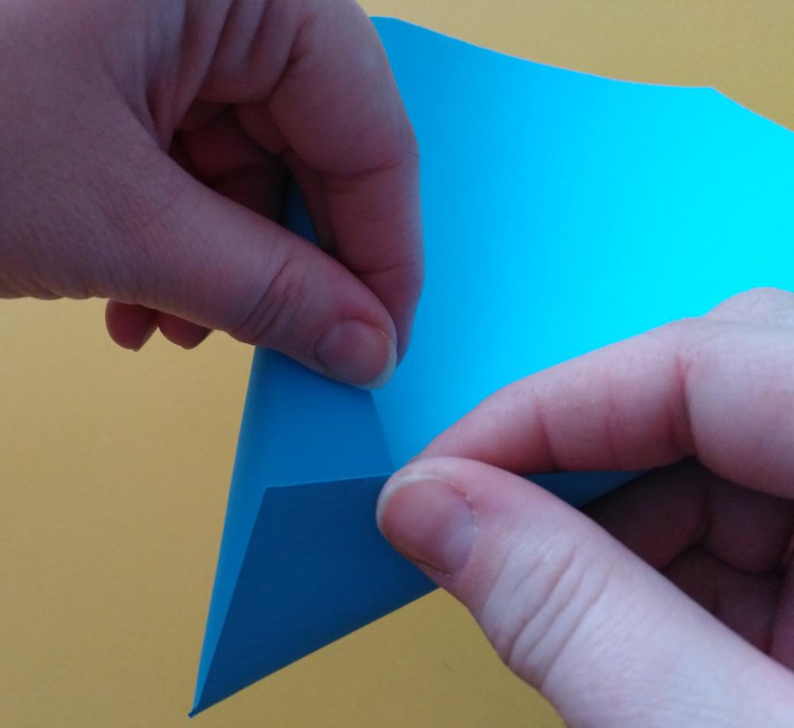
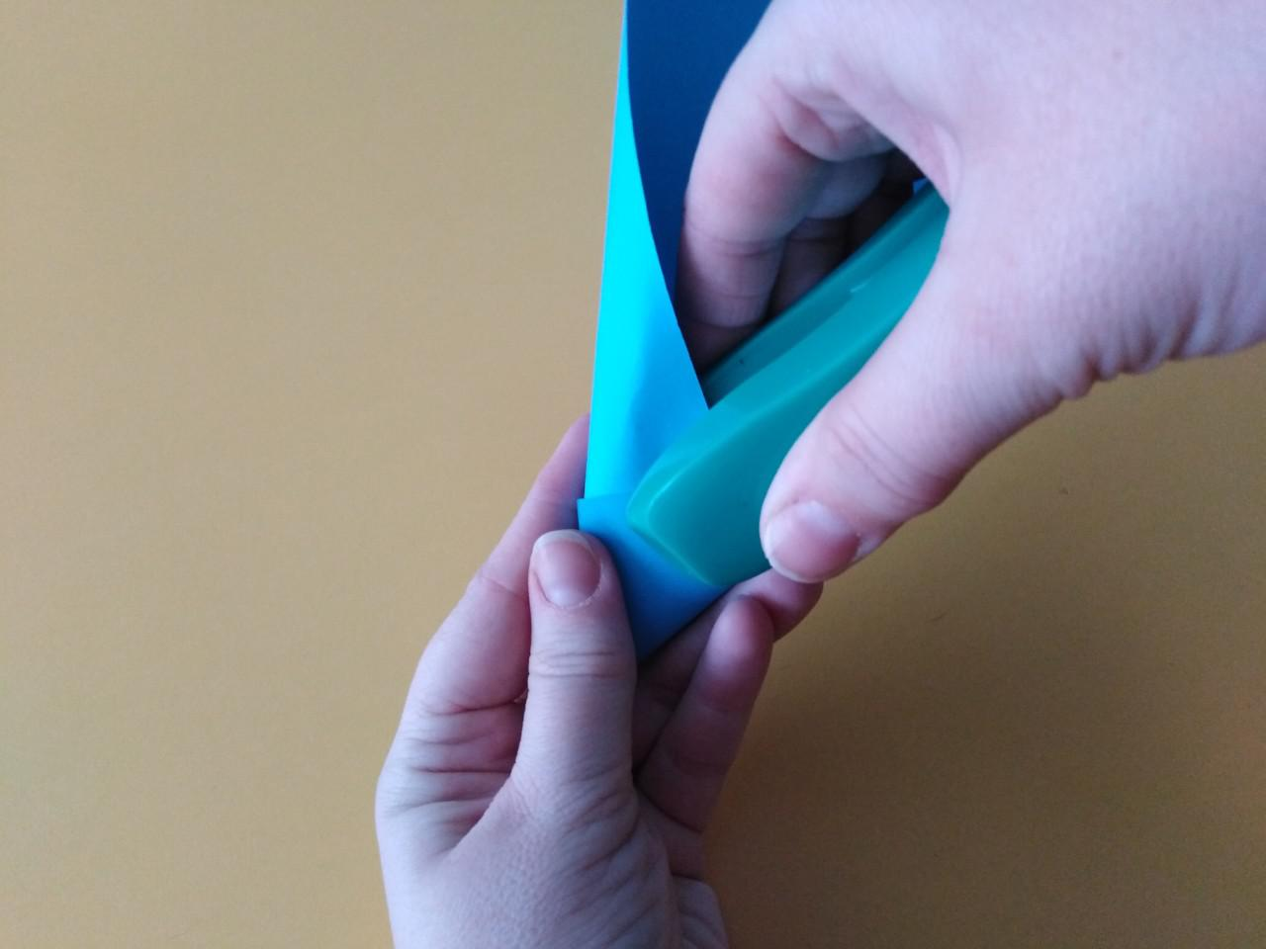
1. Вирізамо 2- 3 нобори пелюсток (по 8), серединку, картоні круги для основи
2. Надаємо пелюсткам конусоподібної форми, закріплюємо степлером, скотчем

Slide 37
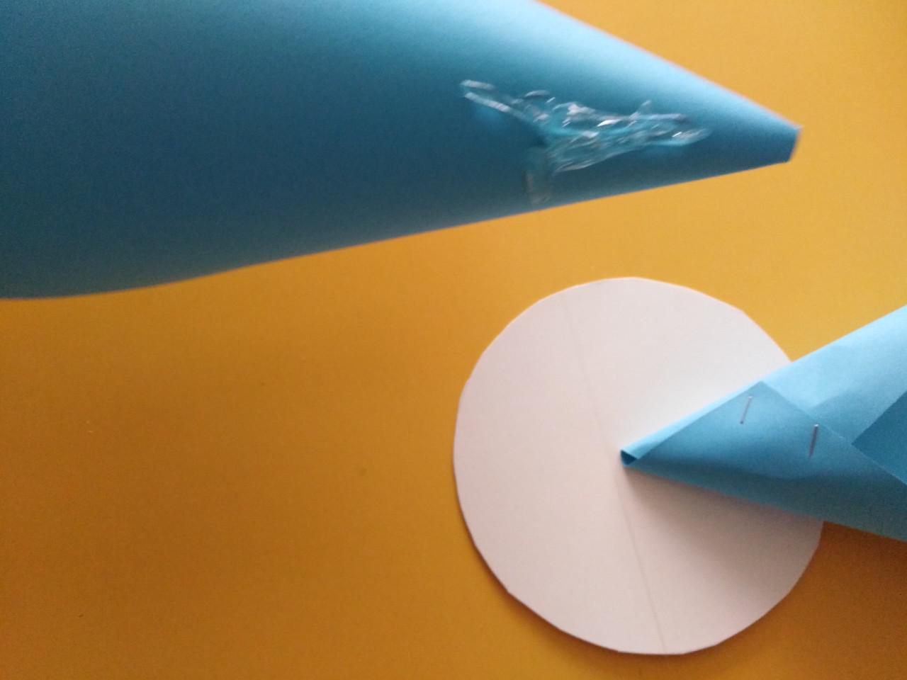
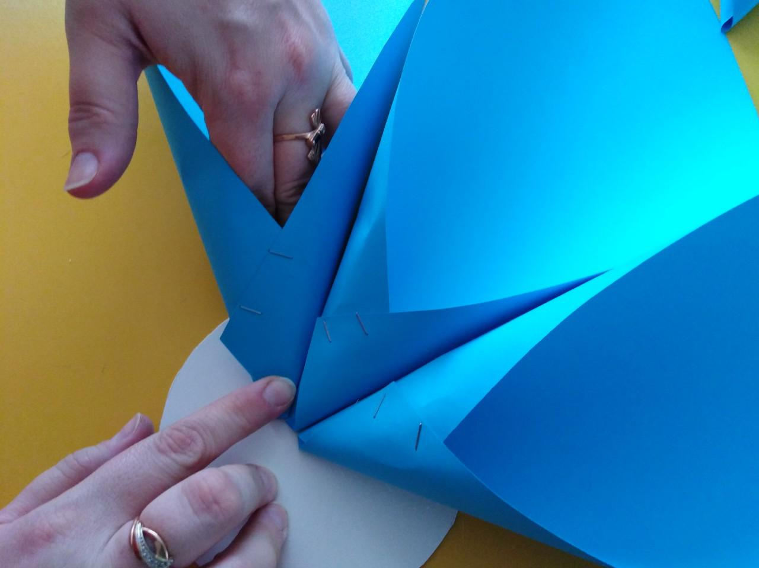
3. За допомгою клеєвого пістолета прикріплюємо пелюстки до круга - основи

Slide 38
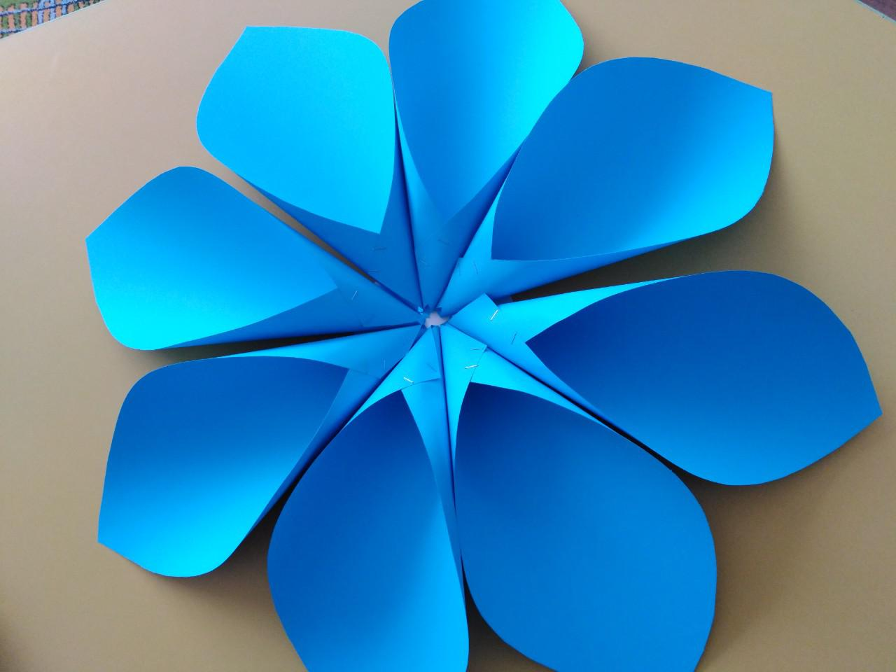
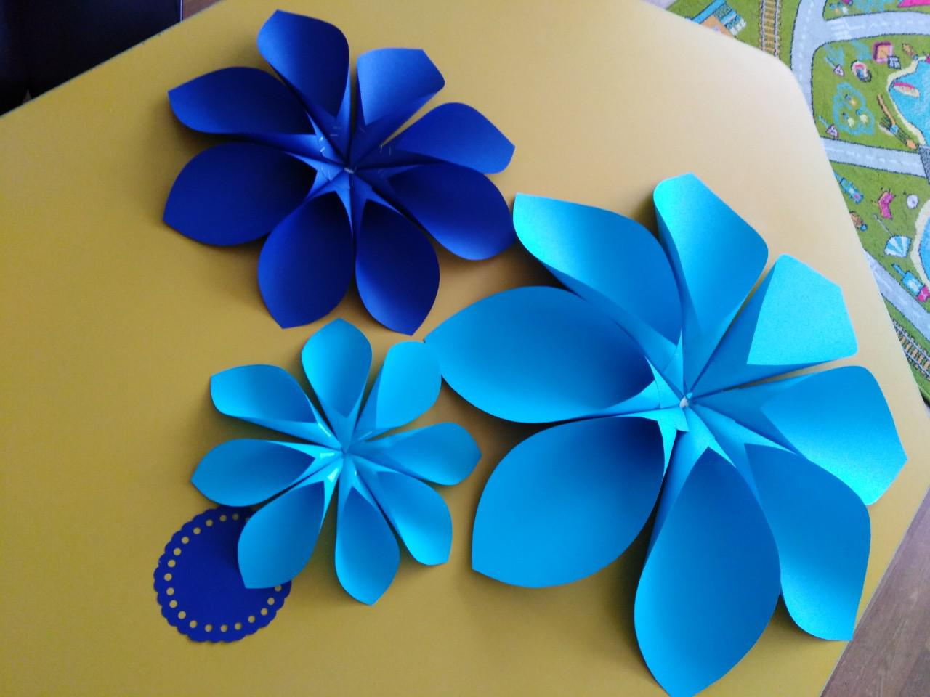
4. Даємо час підсохнути заготовкам квітів

Slide 39
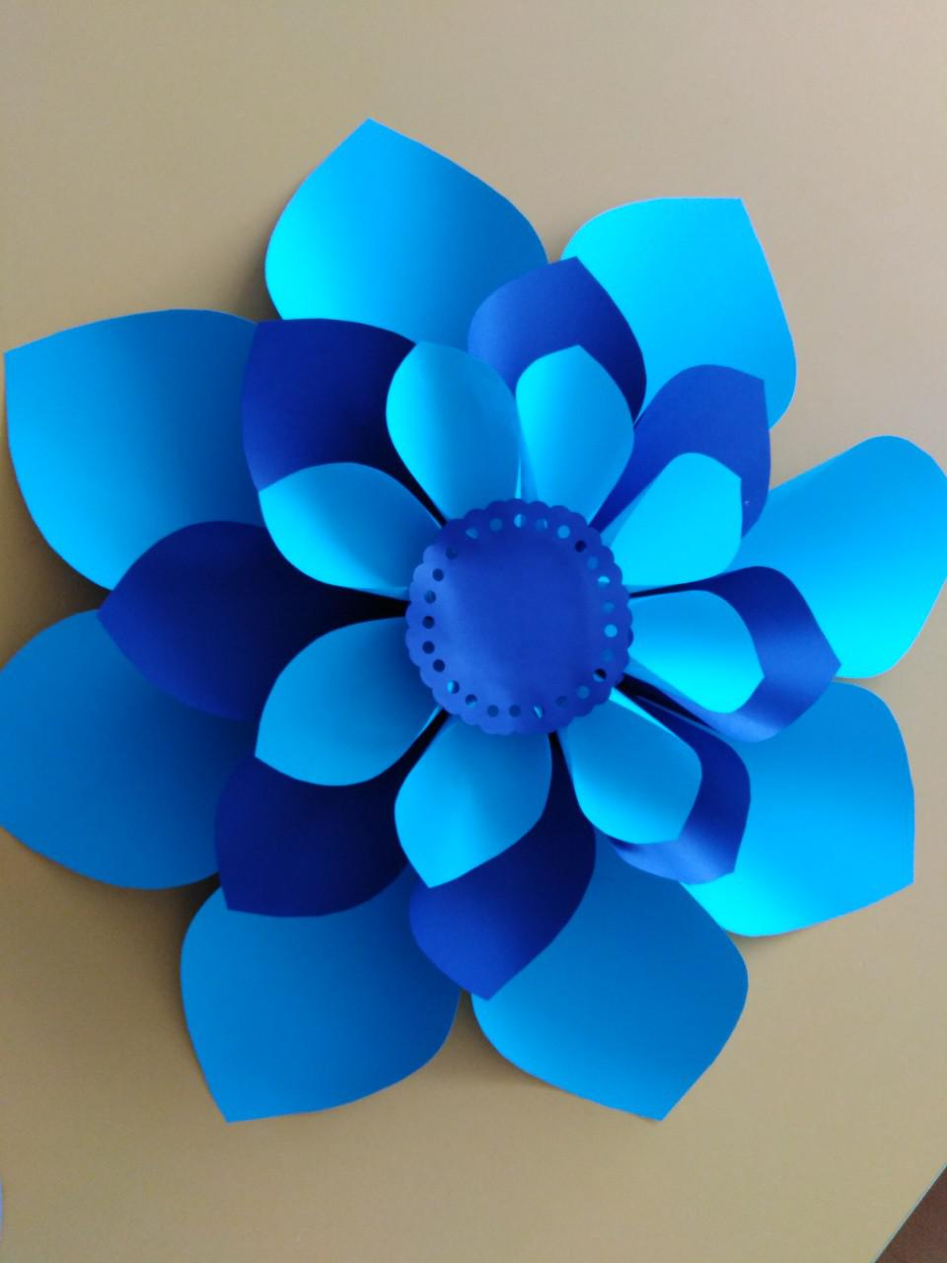
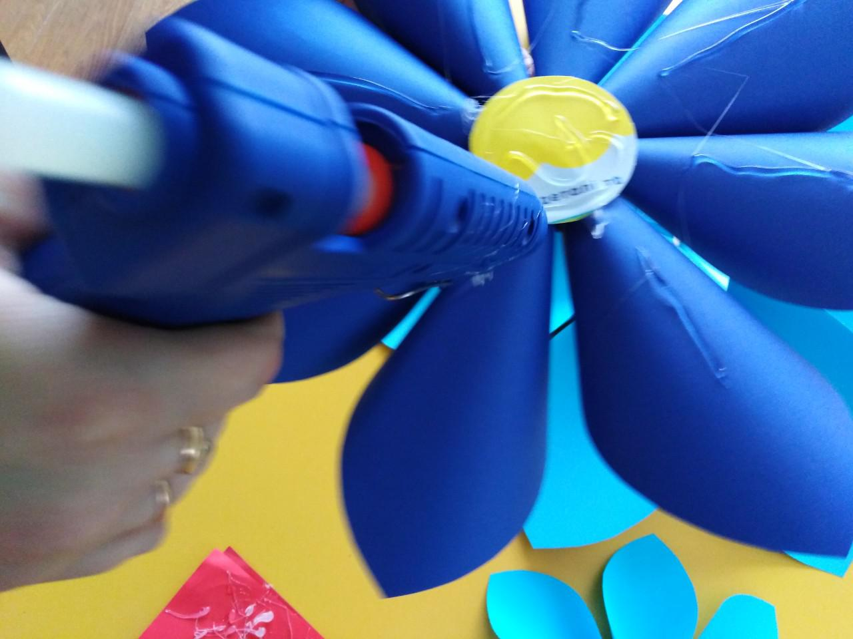
5. Заготовки квітів склеюємо між собою, приклеюємо середину.

Slide 40
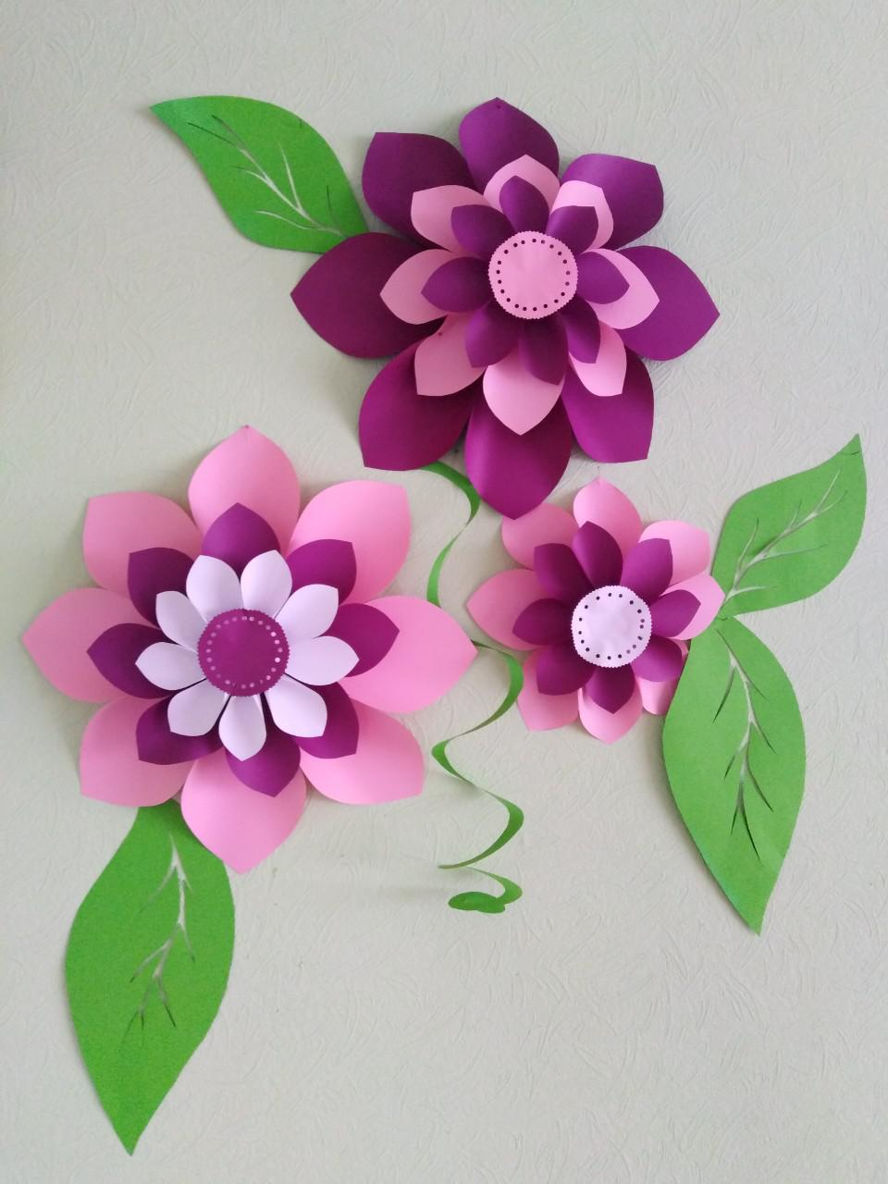
Хай весни розмаїття малюнків
Прикрашає вам кожну хвилину,
Легкий вітер запросить в мандрівку,
У казкову і дивну країну!

Slide 41
Дякуємо за увагу!

